Slide 1

BERT
Bidirectional Encoder Representations Transformer
장은준

Slide 2
Abstract
BERT : Bidirectional Encoder Representation Transformer
문장의 양방향 context 를 고려한 사전 학습 모델로, Transformer 의 encoder 를 활용한 모델.
사전 학습 모델은 파인 튜닝 될 수 있고 다양한 다운 스트림 태스크에서 높은 성능으로 활용될 수 있다.
사용되는 다운 스트림 태스크(Downstream task)
1. 질의 응답 문제
2. 자연어 추론 문제(NLI)
3. 태깅 문제

Slide 3
Abstract
What is Downstream-task
사전 학습(pre-train) 모델을 이용해서 구체적으로 풀고 싶은 문제들을 의미한다.
사전 학습된 모델을 이용해서 원하고자 하는 태스크를 파인 튜닝(fine-tuning) 해서 모델을 업데이트 하는데, 이때 태스크를 다운 스트림 태스크라고 부른다.

Slide 4
Introduction
1. BERT 모델은 token 단위의 작업 뿐만 아니라 문장 단위의 작업도 진행한다.
Token단위의 작업 : 자연어 추론(NLI), 의역(Paragraphing), 요약(summarize)
Sentence 단위의 작업 : 개체명 붙이기(NER), 질의 응답(QA)
2. 사전 학습된 언어 모델을 다운 스트림 태스크에 적용하는 두 가지 방법이 있다.
Feature based
Fine tunnig

Slide 5
Introduction
feature based
특징 기반 방법
사전 학습된 특징을 하위 문제의 모델에 부가적인 특징으로 활용하는 방법.
"특징 기반 방법" 의 "특징" 이란 모델 중간에 나오는 특징 값.
Elmo, word2vec.
fine tunning
미세 조정 방법
사전 학습된 모델의 가중치를 그대로 사용하면서 최소한의 하위 태스크 특화적인 매개변수(가중치) 들을 추가해서 하위 태스크에 맞게 추가로 학습(미세조정) 하는 것.
특정 목적 함수에 맞게 사전 학습된 모델의 가중치를 하위 태스크 작업을 할 때 그대로 사용하면서 하위 태스크를 위한 최소한의 가중치를 추가해서 추가 학습하는 방법.
GPT version 들이나, Transformer

Slide 6
Introduction
연구진들의 문제 의식
지금까지의 Language model 들은 모두 단방향 모델들이다.
GPT 도 단방향(Left – to –Right) 학습을 할 때, self-attention layer 에서 이전의 토큰들만 참고할 수 있다.
단방향적인 모델들은 문장 단위의 작업들을 수행할 때 최적합적이지 않고 토큰 단위의 하위 태스크에 적용하면 성능이 좋지 않을 수 있다.(ex.. QA)
그래서 연구진들은 양방향성 특성을 가진 BERT 모델을 내놓았다.

Slide 7
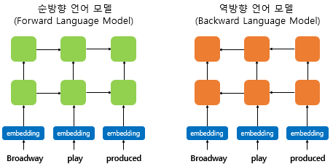
Introduction
Language Modeling??
1. 자동 회귀 언어 모델링(auto-regression language modeling)
2. 자동 인코딩 언어 모델링(auto-encoding language modeling)
자동 회귀 언어 모델링
전방(왼쪽에서 오른쪽으로) 예측 (forward prediction)
후방(오른쪽에서 왼쪽으로) 예측 (backward prediction)
ex) paris is a beautiful . I love paris.
전방 예측은 왼쪽에서 오른쪽으로 공백 이전까지의 모든 단어를 읽는다. (paris is a beautiful)
후방 예측은 오른쪽에서 왼쪽으로 공백 이전까지의 모든 단어를 읽는다. (I love paris)
자동 인코딩 언어 모델링
전방 및 후방 예측을 모두 사용한다. (양방향 모델)

Slide 8
Introduction
BERT 가 양방향성 특징을 가질 수 있는 이유
Bert 연구진들은 새로운 모델을 사전 학습할 때 새로운 목적함수를 집어 넣는다.
MLM (Masked language model)
NSP(Next sentence prediction)
이후 bert 의 pre-train 을 살펴보면서 자세히 볼 예정.

Slide 9
BERT Model
버트의 구현(2 aspect)
Pre-training
특정 pretrain-task 가 주어짐.
unlabeld data 를 사용
Fine-tuning
Labeled data 를 사용
Pre-train 에서 만들어졌던 매개변수(가중치) 를 그대로 사용.
그 파라미터들은 모드 특정 다운스트림 태스크 안에서 파인 튜닝됨.

Slide 10
BERT Model
Model Architecture
BERT는 양방향적인 Transformer 인코더의 Multi layer 이다.
Transformer는 “Attention is all you need” 의 저자인 Vaswani et al. (2017) 의 original Transformer 모델을 의미한다.
따라서 bert 모델의 종류는 인코더 개수와 은닉 상태의 크기에 따라서 결정된다.
L은 layer 의 개수
H는 hidden state 의 크기
A는 self-attention 의 head의 개수를 의미한다. (멀티 헤드 어텐션을 기억해보라)
L,H,A 에 따른 bert 의 대표 모델 두 개를 살펴보겠다.

Slide 11
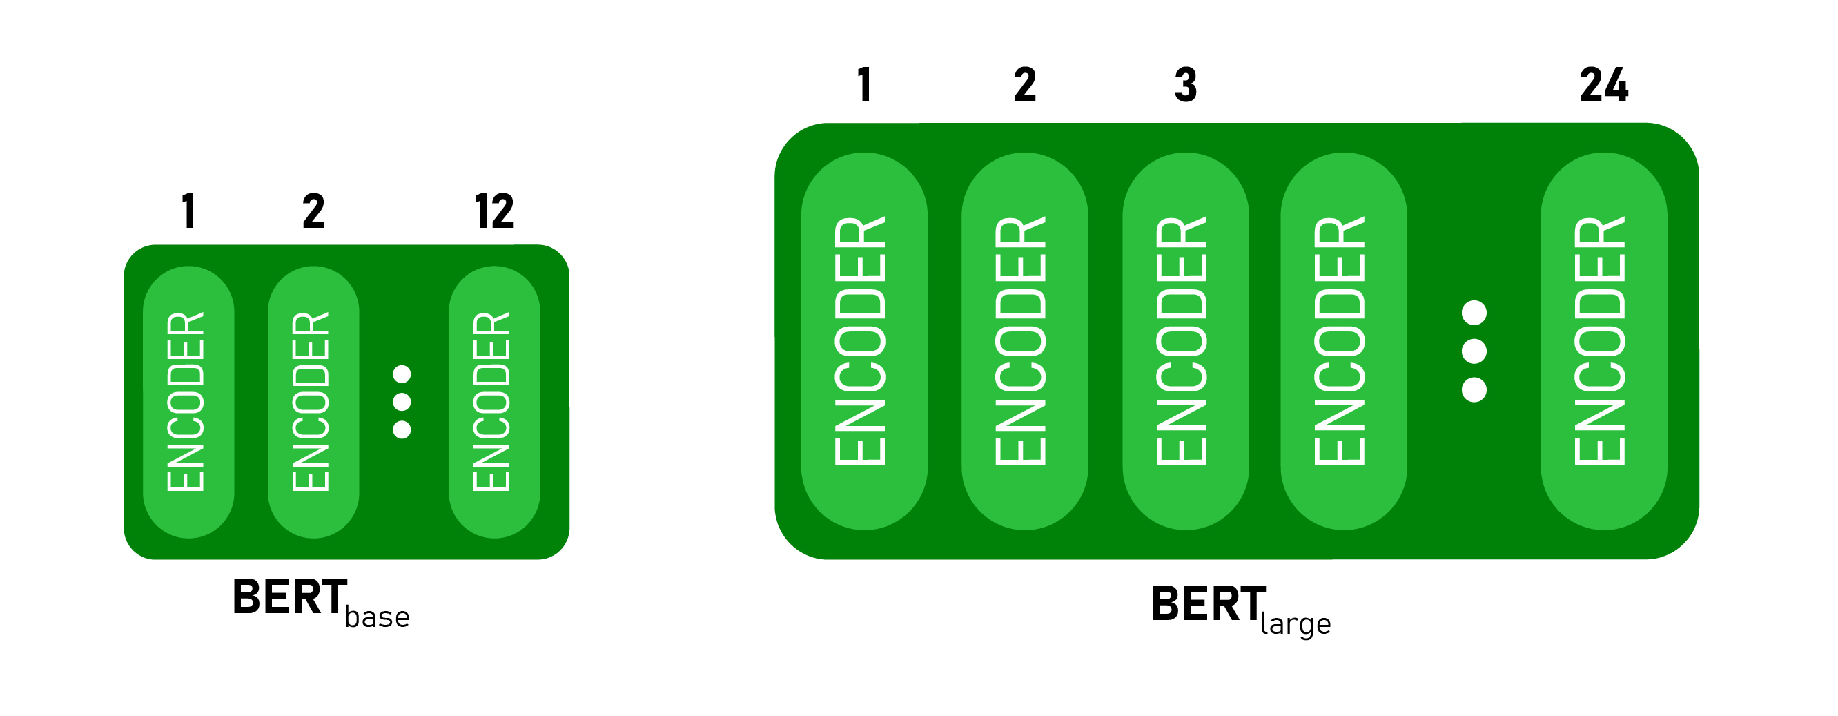
BERT Model
Model Architecture
BERT base :
L : 12
H : 768
A : 12
BERT large:
L : 24
H : 1024
A : 16

Slide 12
BERT Model
Input/output Representation
Single sentence, sentence pair
모두 하나의 token sentence로 representation 가능(QA…)
Bert 모델의 입력 값으로 single, pair 둘 다 input token sequence 가 될 수 있다.
Bert 는 input token sequence 에 대해서 preprocess 작업을 진행한다.
전처리 작업 중 tokenize 방식은 WordPiece Tokenizing 방법을 사용한다.

Slide 13
BERT Model
하위 단어 토큰화 알고리즘
일반적으로 단어를 토큰화할 때 단어 Vocabulary 를 사용.
Vocabulary 내에 데이터의 모든 고유 단어들을 포함시킨다.
Ex) [game, the, I, played, walked, enjoy]
전개 과정
"I played the game" 이 있다고 가정하자. 이를 공백을 기준으로 나누고 리스트에 담으면 [I, played, the, game]
Vocabulary 사전을 보면 각 토큰에 해당하는 단어들이 존재한다. 따라서 토큰으로 그대로 인정한채 놔둔다.
I enjoyed the game 에 대해서 생각해보자. 토큰화를 하면 [I, enjoyed, the, game] 를 얻는다.
Vocabulary 내에는 enjoyed 가 존재하지 않는다. 따라서 unknown 으로 처리하면서 태그 <UNK> 를 사용한다. tokens = [I, <UNK>, the, game]

Slide 14
BERT Model
하위 단어 토큰화 알고리즘
전개과정
unk 를 줄이기 위해서 어휘 사전을 늘릴수도 있지만 이는 메모리 문제가 발생. 알 수 없는 단어에 대해서 해결하기 위해서 하위 단어 토큰화 알고리즘을 사용.
Vocabulary 의 각 단어들에 대해서 하위 단어로 분할, [game, the, I, play, walk, ed, enjoy]
다음으로 I enjoyed the game 을 토큰화, [I, enjoy, ##ed, the, game]
만일 토큰화된 리스트의 단어들이 vocabulary 에 속하면 토큰으로 인정하면 되는데 만일 없다면 그 단어를 하위 단어로 분할한다. 분할된 토큰은 ## 기호를 앞에 붙인다.
Enjoy 가 ##이 붙지 않은 이유는 단어의 시작 부분이기 때문에 붙지 않는다.
이로써 토크나이징 할 때 unk 태그를 사용하지 않고 모두 토큰화 시켰다.
그런데 어떤 vocabulary 단어는 하위 단어로 분할하고 어떤 단어는 분할시키지 않는걸까?

Slide 15
BERT Model
하위 단어 토큰화 알고리즘
바이트 쌍 인코딩
바이트 수준 바이트 쌍 인코딩
워드피스

Slide 16
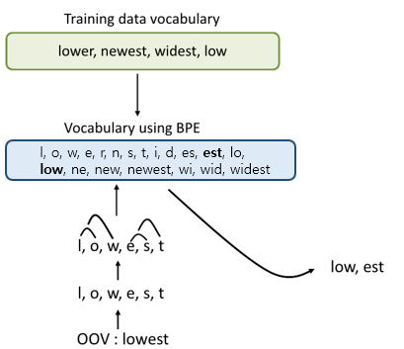
BERT Model
바이트 쌍 인코딩(BPE)
빈도수와 함께 주어진 데이터셋에서 단어 추출 : (cost, 2), (best, 2),(menu,1),(men,1),(camel,1)
어휘 사전 크기 정의
단어를 문자 시퀀스로 분할 : (C O S T)
문자 시퀀스의 모든 고유 문자를 어휘 사전에 추가 : [a,b,c,e,l,m,n,o,s,t,u]
빈도가 높은 기호 쌍을 선택하고 병합
어휘 사전 크기에 도달할 때까지 앞 다섯 단계 반복 : .(st -> me -> men)

Slide 17
BERT Model
바이트 수준 바이트 쌍 인코딩(BBPE)
바이트 수준 바이트 쌍 인코딩(byte-level byte pair encoding)(BBPE) 은 BPE와 매우 유사.
문자 수준 시퀀스를 사용하는 대신에 바이트 수준 시퀀스를 사용한다.
예를 들어서 입력 값으로 best 가 있다고 가정.
BPE는 best를 문자 시퀀스, [b e s t] 로 바꾼다.
BBPE는 [62 65 73 74 ] 가 된다. (유니코드 문자는 byte 로 변환, 문자 크기는 1 ~ 4 byte)
Byte 수준에서 bpe 방식을 적용해 빈번한 쌍을 구분해 vocabulary 구축
BBPE 를 사용하는 이유는 다국어 설정에 매우 유용하기 때문.

Slide 18
BERT Model
워드피스(WordPiece)
빈도에 따라서 심볼 쌍을 병합하지 않는다.(bpe,bbpe는 빈도가 높은 순으로 심볼 쌍을 연결했다.)
가능도에 따라서 기호를 병합
모든 기호쌍에 대해서 가능도를 확인한 후 가능도가 가장 높은 기호 쌍을 병합한다. (p(st) / p(s)p(t)), (가능도가 최대 높은 것부터)

Slide 19
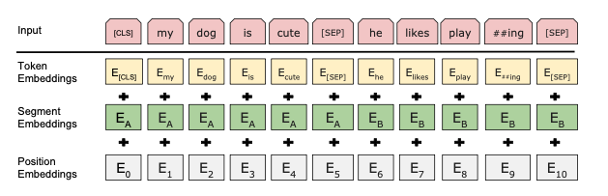
BERT Model
Input/output Representation
Preprocess
tokenizing
tokenize 방식은 WordPiece Tokenizing 방법.
WordPiece Tokenizing 이란, 하위 단어 토큰화 알고리즘 중, WordPiece 토큰화 알고리즘의 Vocabulary 를 사용한 tokenizing 방법을 의미.
Let us start pretraining the model => [let, us, start, pre, ##train, ##ing, the, model]
special tokens
CLS, SEP 추가
position token + segment token, token => sum

Slide 20
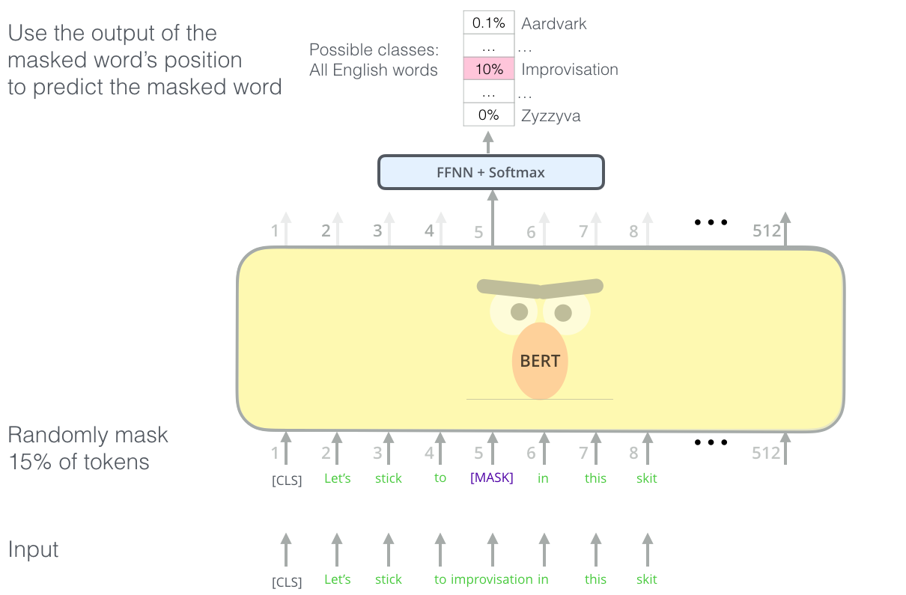
BERT Model
Pre-training BERT
Masked Language Model(MLM)
Deep bidirectional train 방식이 MLM.
랜덤하게 일정 비율로 시퀀스 내의 토큰들을 masking 한다.
Masking된 토큰이 본래 어떤 단어였는지 예측한다.
MLM 작업은 필수적으로 으로 pre-train 과 fine-tunning 사이에 mismatch 가 발생하게 된다.🥲
즉 mask 토큰을 예측하면서 사전 학습된 bert 모델은 다른 다운 스트림 태스크에 적용할 때, 다운 스트림 태스크의 토큰들은 mask 가 존재하지 않기 때문에 서로 mismatch 가 발생하게 된다.
(80 - 10 -10) rule 을 적용한다.
80%는 본래의 목적대로 masking , 10%는 다른 단어로 대체, 10%는 본래의 토큰으로.
만일 i th 번째 토큰이 masking 대상으로 선정됐다면 위의 80- 10- 10 rule 을 거치게 되고 본래의 token 값과 t_i 에 대한 예측값의 손실(cross entropy loss)을 구해서 모델에 대한 학습을 진행한다.

Slide 21
BERT Model
Pre-training BERT
Next Sentence Prediction(NSP)
질의 응답, 자연어 추론과 같은 많은 다운 스트림 태스크들은 두 문장들 간의 관계에 대한 이해에 바탕을 두고 있다.
두 문장의 관계에 대한 이해를 학습하기 위해서 우리는 next sentence prediction task 를 시행한다. (단일 언어 corpus 로부터)
두 문장 A.B를 선택할 때, 50%의 B는 실제 A문장 뒤에 나오는 문장으로 선택하고 나머지 50%는 corpus로부터 랜덤하게 가져온다.
실제 A문장 뒤에 나오는 문장의 label 은 (isNext) 이고 그렇지 않은 문장의 label 은 (notNext)
이때 문장의 CLS 토큰의 벡터 표현인 C가 Next Sentence Prediction 에 사용된다.

Slide 22
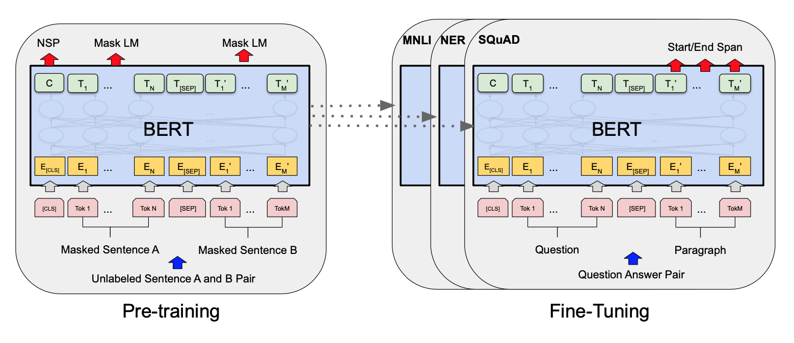
BERT Model
Fine tuning BERT
transformer 의 self attention 메커니즘이 sentence 가 single sentence 든 pair sentence든 상관없이 다운 스트림 태스크에서 BERT 가 모델링 할 수 있게 해준다.

Slide 23
Experiment
The General Language Understanding Evaluation (GLUE)
GLUE 는 다양한 자연어 이해 태스크들의 collection 이다.
시퀀스의 맨 처음 special token 이었던 cls 토큰 즉, C 토큰을 이용해서 classification 문제를 해결한다. (C토큰의 shape : H)
사전 학습된 bert 모델을 이용하는데, 파인 튜닝할 때 사전 학습에 사용됐던 매개변수를 그대로 사용하되 추가적으로 classification layer weight인 W를 추가해서 학습하게 된다. 이때 W의 차원 shape 은 K x H 가 된다. (k는 label 의 개수)
C x W(transpose) 를 하고, softmax 함수와 log 함수를 취한다. (손실 함수 계산)
C x W를 하게 되면 (1 * H) x ( H * k) 가 되고, 결국 1 * k가 되는데, 이는 label 의 logit [a,b,c,...k] 가 나온 것과 같다. 여기에 softmax 와 log 함수를 취해줘서 각 label들이 나올 확률을 구하는 것.
OpenAI GPT 와는 모델 구조가 똑같은데 성능이 더 좋다는 점
Bert base 와 Bert large 둘 다 모두 다른 모델들의 성능을 능가

Slide 24
Experiment
SQuAD v1.1(The Stanford Question Answering Dataset)
question 과 answer text 의 pair 로 이루어진 데이터 셋이다.
question 과 question 에 대한 정답이 포함되어 있는 passage 가 존재한다.
태스크의 목적은 passage 안에서 question 에 대한 정답의 범위 혹은 span 을 찾는 것
우리는 파인 튜닝 하는 동안에 오직 start vector S(H) 와 end vector(H) 만 사용한다.
이때 단어 i가 정답의 시작 단어가 될 확률은 T_i 와 S의 dot product 를 한 후에 softmax 함수에 집어넣어서 구한다.
즉, sequence 내의 모든 토큰들과 시작 단어 s와의 내적후 softmax 함수에 넣게 된다.
그 후에 시작이 될 확률이 가장 높은 단어를 선정하기 위해서 softmax 한 값들 중에서 가장 큰 값을 단어의 시작 단어로 선정한다.
시작 단어 뿐만 아니라 끝 단어 선정도 이와 마찬가지다.
이때 position i 부터 position j까지 정답의 span 을 정할 때, (j >= i) S ·Ti + E ·Tj 의 예측 값이 가장 큰 값을 prediction 으로 선정한다.

Slide 25
Experiment
SQuAD v2.0
SQuAD v1.1 버전을 확장한 것.
1.1 버전에서는 질문에 대한 정답이 paragraph 내에 속해 있었다. 하지만 현실에서는 그렇지 않을 가능성이 크다.
paragraph 에 정답이 없는데 정답을 예측하는 문제를 2.0 버전에서는 다룬다.
답이 없는 cls 토큰이 시작과 끝의 span 정답을 가진 것으로 다룬다.
답이 없는 span의 점수 : s_null = S * C + E * C
null 이 아닌 span (non null answer) 의 최고 점수 sˆ = max S·T + E·T 와 비교한다.
우리는 non null answer 가 s_null 보다 높을 때 정답이 있는 거라고 확정하고 non null answer 을 예측한다.

Slide 26
Experiment
SWAG(The Situations With Adversarial Generations)
113k 의 sentence pair 는 근거가 있는 상식 추론을 평가하는 문장 쌍 완성 예제다.
주어진 문장에서 가장 그럴 듯한 문장을 네 개의 선택지들 중에서 선택하는 게 이 데이터 셋을 이용한 task 다.
swag 데이터 셋에 우리가 파인 튜닝할 때, 우리는 input 값으로 네 개의 sequence 를 집어 넣는다.
이 각각의 input 들은 주어진 문장 A와 가능한 연속 문장 B를 concatenation 한 값이다.
파인 튜닝 중에 추가된 매개변수는 어떤 벡터인데, 문장의 cls벡터인 c벡터와 곱하는 벡터이다.
c벡터는 올바른 추론 문장인지 판단하기 위해서 각각 softmax 와 정규화를 거치게 되고 파인 튜닝의 추가 파라미터와 곱해지게 된다.

Slide 27
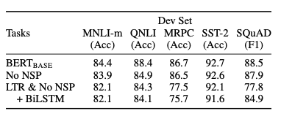
Ablation Studies
Effect of Pre- training Tasks
사전 학습에서 사용된 목적 함수들의 종류에 따른 평가를 진행.
mlm보다 ltr 을 수행했던 사전 학습된 모델들이 성능이 더 낮게 나왔다.
biLSTM 을 집어 넣어서 양방향성 context 를 추가, bidirectiomal model 가 성능이 더 좋았다.
No NSP
앞서 bert 의 사전 학습은 두 개의 목적 함수 MLM 과 NSP 에 따라 진행된다.
NSP 목적함수를 제거하고 오직 MLM만으로 사전 학습을 진행한 목적 함수를 No NSP 라고 부른다.
LTR & No NSP
left context only model
지금까지 양방향성 context 를 활용한 걸 살펴봤는데 (MLM을 활용해서), GPT 에서 사용하던 것처럼 left-to-right 로 학습하는 것.
이건 MLM학습을 할 시, 사전 학습과 파인 튜닝의 Mismatch 를 해소한다.
추가적으로 NSP 과정도 거치지 않는다.
OPEN AI GPT 와 비슷하지만 더 큰 training dataset 과 input representation 그리고 우리의 파인 튜닝 스케마가 다르다.

Slide 28
Ablation Studies
Effet of Model Size
layer 의 개수 은닉 상태의 차원의 수, attention head 의 개수별 차이를 살펴볼 예정
실험 결과 더 큰 model 일수록 정확도가 높았다.
기존의 BERT 모델이 현재까지 나온 transformer 들 중에서 가장 높은 성능을 자랑
Vaswani et al. (2017) : (L = 6, H = 1024, A = 16) with 100M
(Al-Rfou et al., 2018) : (L = 64, H = 512, A = 2) with 235M
BERT base :
L : 12
H : 768
A : 12
BERT large :
L : 24
H : 1024
A : 16

Slide 29
Ablation Studies
Effet of Model Size
기본적으로 모델 사이즈의 크기를 증가시키면 성능이 좋아지는건 맞지만, 일정 임곗값을 초과하게끔 모델 사이즈가 커지게 되면 성능 향상이 없는 것으로 알려져 있다.
이런 작업들은 보통 fine-tuning 했을 때가 아니고 feature-based 기반의 사전 학습 모델을 사용했을 경우다.
하지만 bert와 같이 fine-tuning approach 를 사용한 사전 학습 모델의 사용의 경우,
태스크 특화적인 모델이 더 커지고 더 표현들을 깊게 학습할수록 성능이 좋아지는데, 다운 스트림 태스크의 크기가 작아도 성능이 좋게 작용한다.

Slide 30
Conclusion
최근 NLP 연구들은 사전 학습이 많은 언어 이해 시스템에서 중요한 부분이라는걸 설명해오고 있다.
단방향성 모델이 심지어 low resource 에서 좋은 성능을 보였다.(GPT .. )
우리의 주요 contribution 은 위의 작업을 bidirectional architecture 에 일반화 시키는 것.
bidirectional architecture 가 크기가 작은 다운 스트림 태스크에서도 big model 이면서 좋은 성능을 보이는 것.

Slide 31
끝

